Slide 1
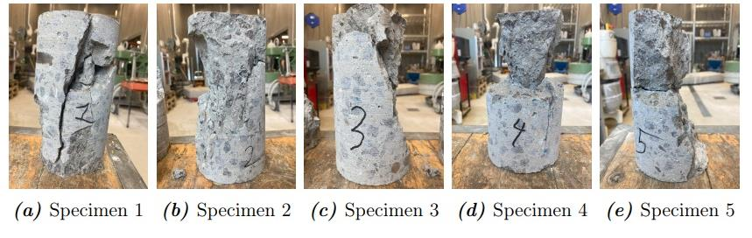
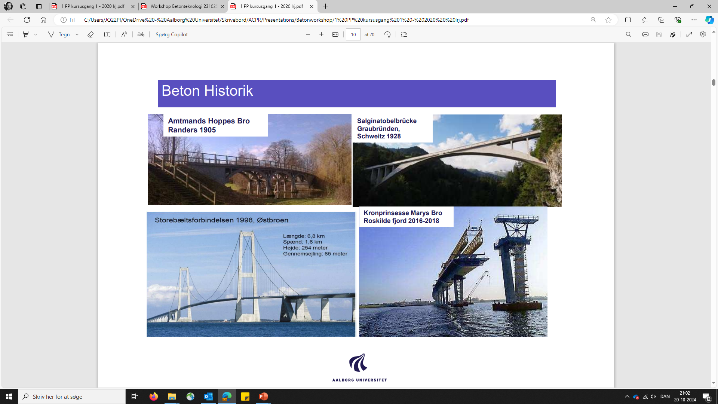
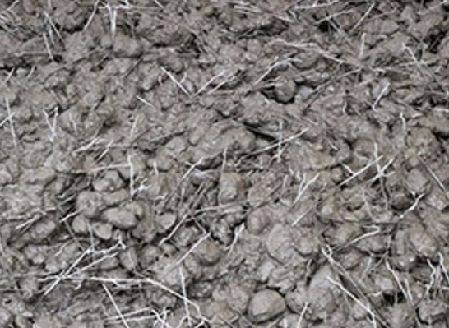
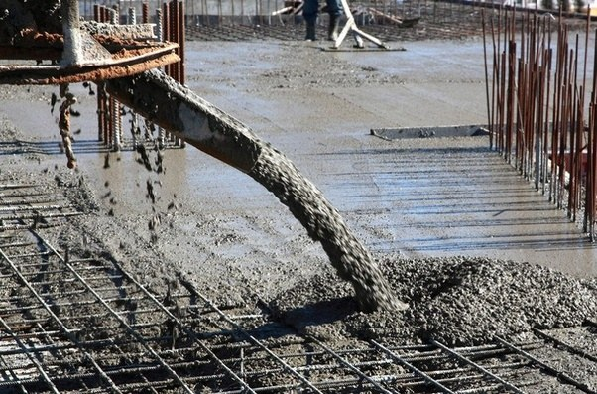
Betonteknologi
Jacob Wittrup Schmidt
Forskningsfelt/arbejdsområde:
Levetidsforlængelse af eksisterende betonkonstruktioner
Vurdering af eksisterende betonkonstruktioners bæreevne
Opgradering af betonkonstruktioner vha. fiberkompositmaterialer
Anvendelse af fiberkompositarmering som indstøbt armering
Fiberkompositter til konstruktioner, generelt

Slide 2
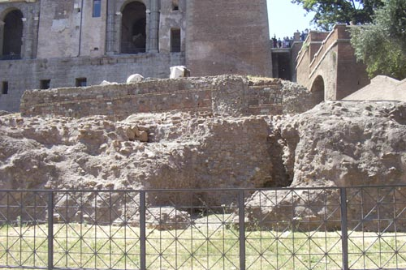
Historik
Romerne opfandt anvendelsen af beton
De naturlige puzzolaner f.eks. i form af vulkansk aske. Cement bestående af puzzolaner kaldes også romersk cement.
Blev dog ind imellem blandet læsket kalk (den kemiske forbindelse, der dannes, når man læsker brændt kalk ved at tilføre vand)
Concord templet i Rom rummer den ældste (overlevende) beton i fundamentet – opført 121 B.C.
OBS: Andre havde tidligere brugt forskellige materialer som bindere i mørtel (= beton uden sten) – men romerne var de første til at bruge beton som egentligt konstruktionsmateriale

Slide 3
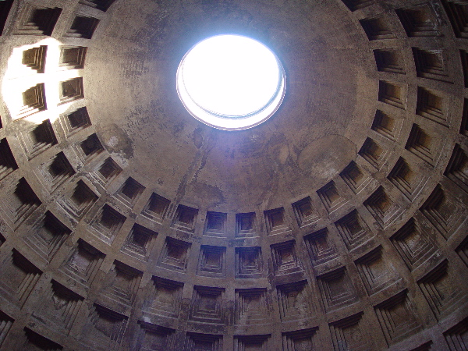
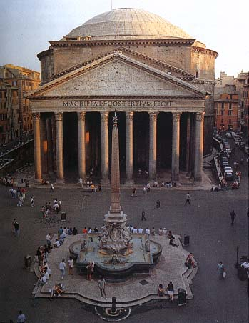
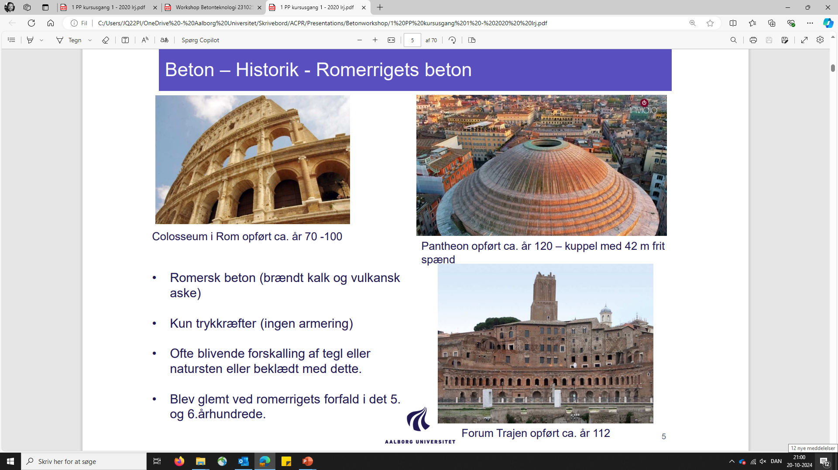
Historik
Pantheon, Romersk tempel i Rom, bygget ca. år. 120, 42 meter frit spænd
Er opført med forskellige densiteter og styrker beton for at reducere vægten af kuplen og sikre den nødvendige styrke – ligesom kuplens tykkelse varierer (udsparingerne reducerer yderligere vægten).

Slide 4
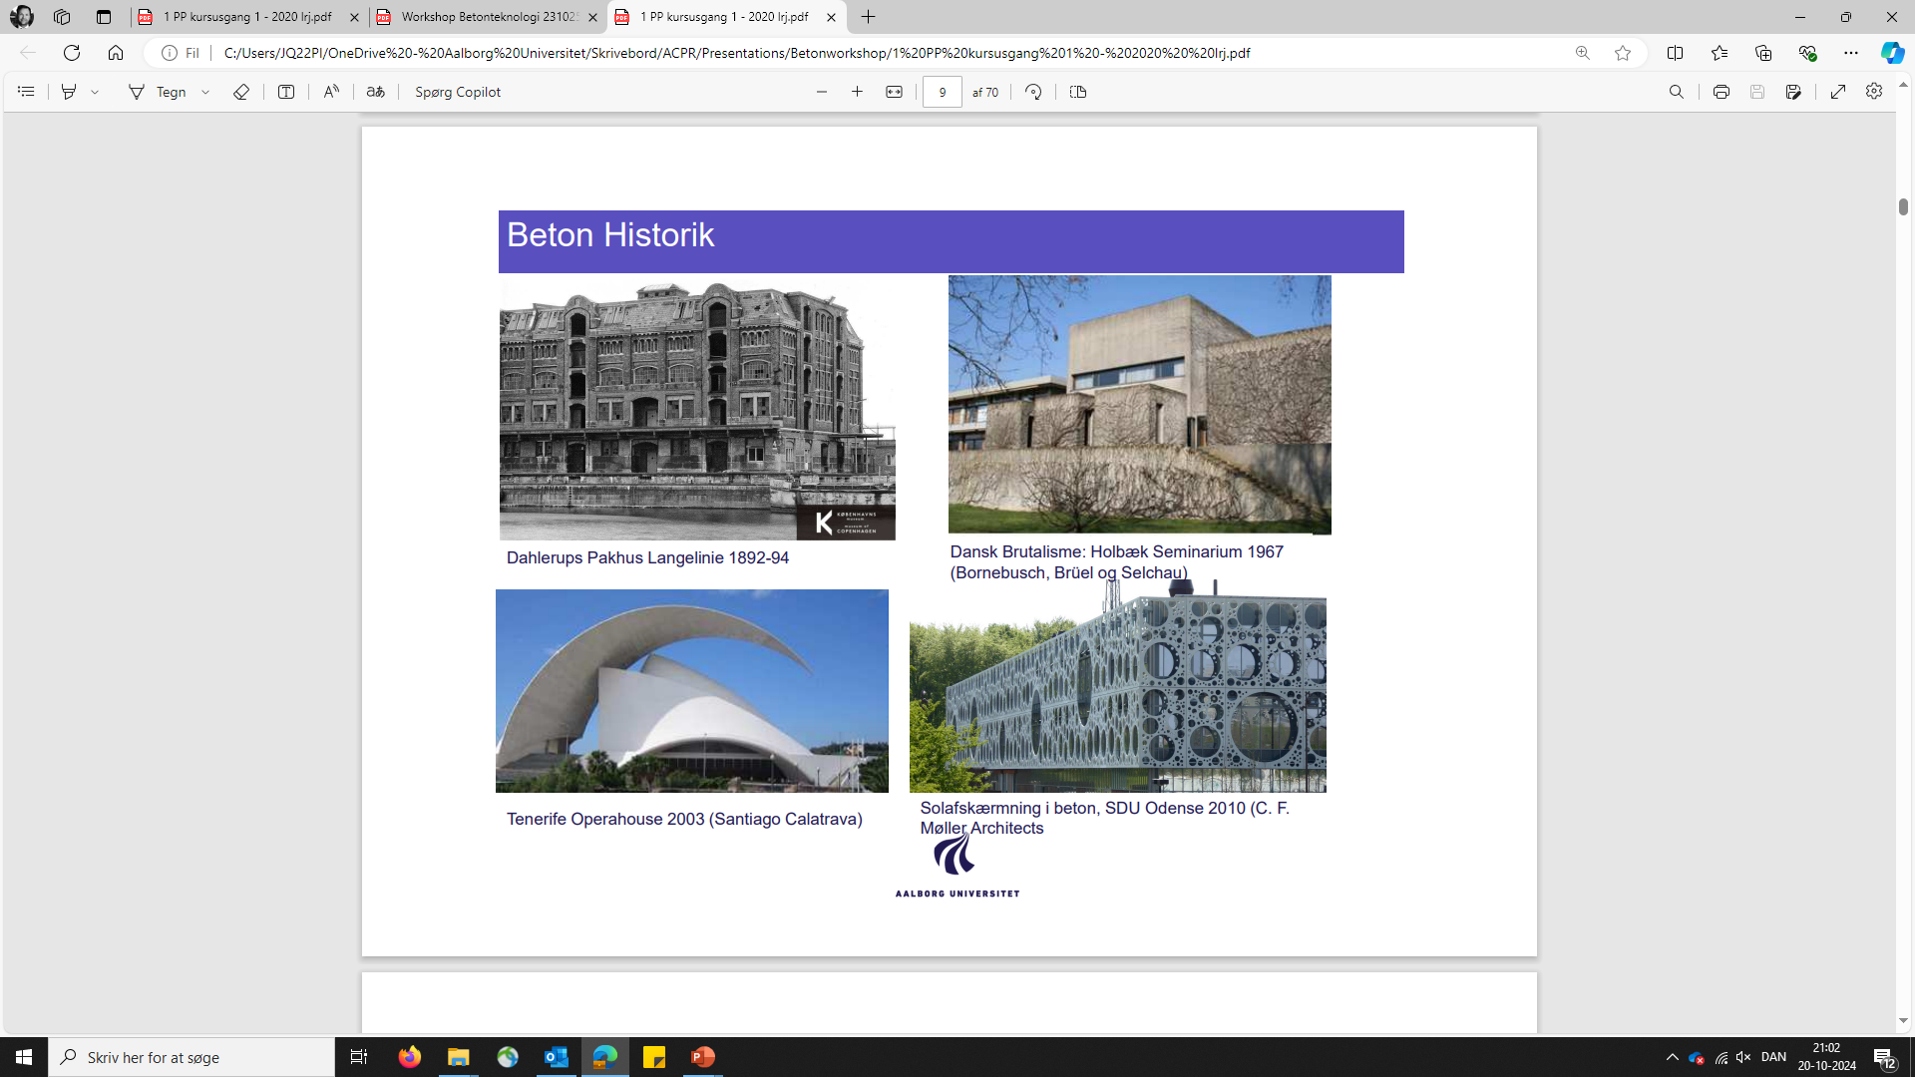
Historik
Utallige eksempler på
Materialet med de mange ansigter
Den moderne tidsalders byggemateriale
Verdens mest anvendte byggemateriale

Slide 5
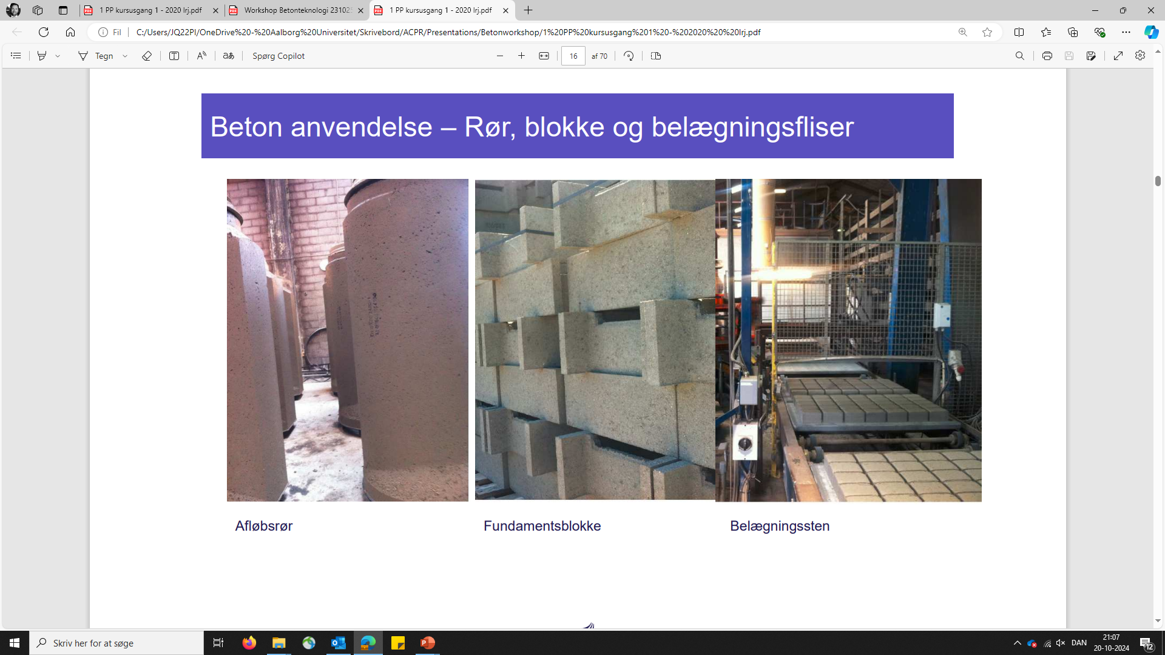
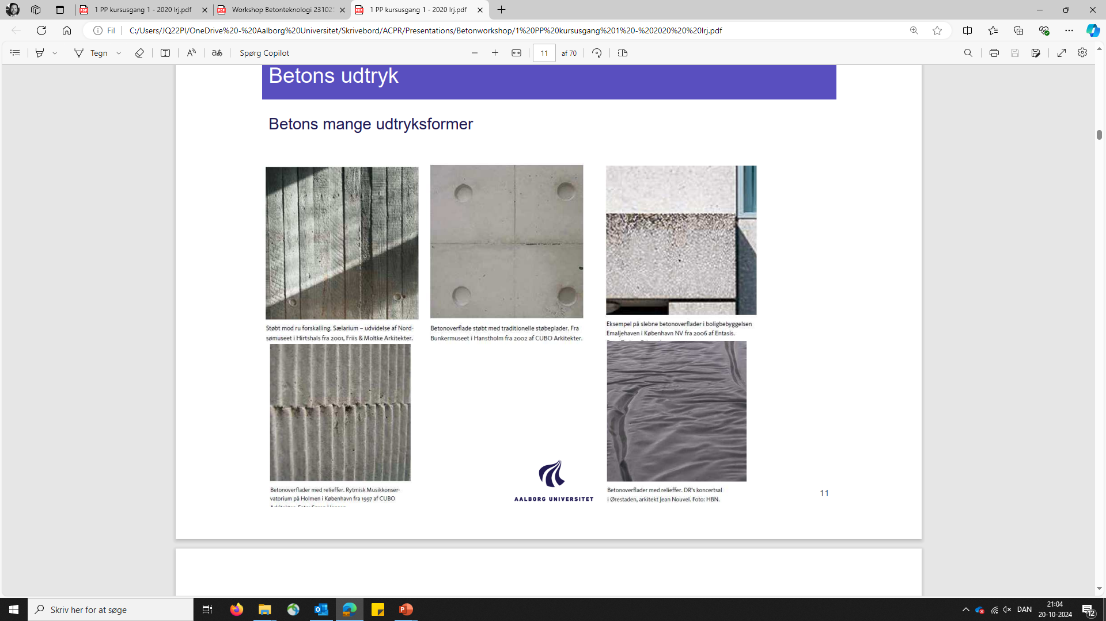
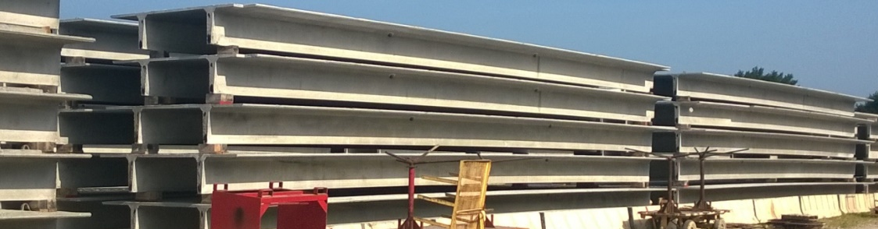
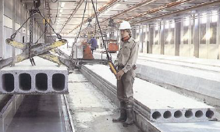
Historik
Betonens mange udtryk
Belægning og rør
Elementbyggeri

Slide 6
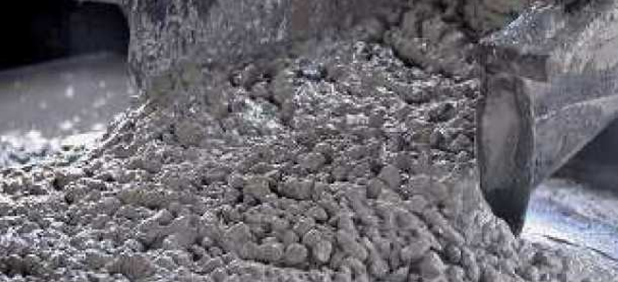
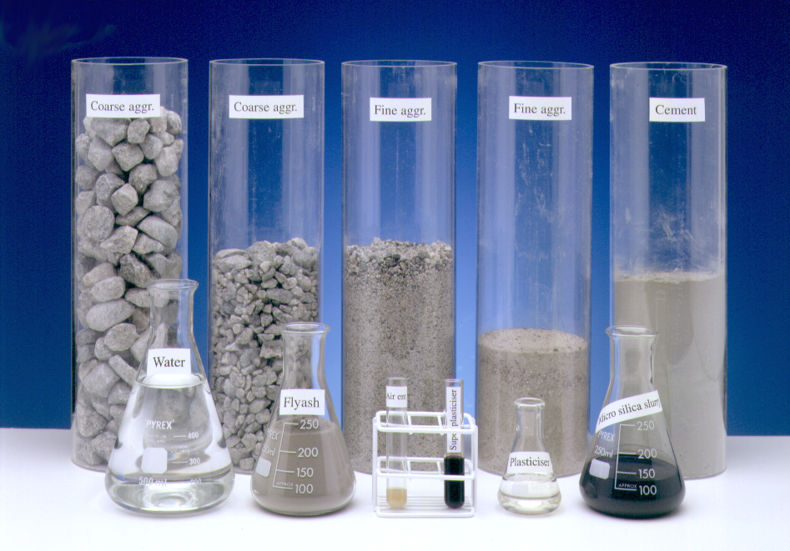
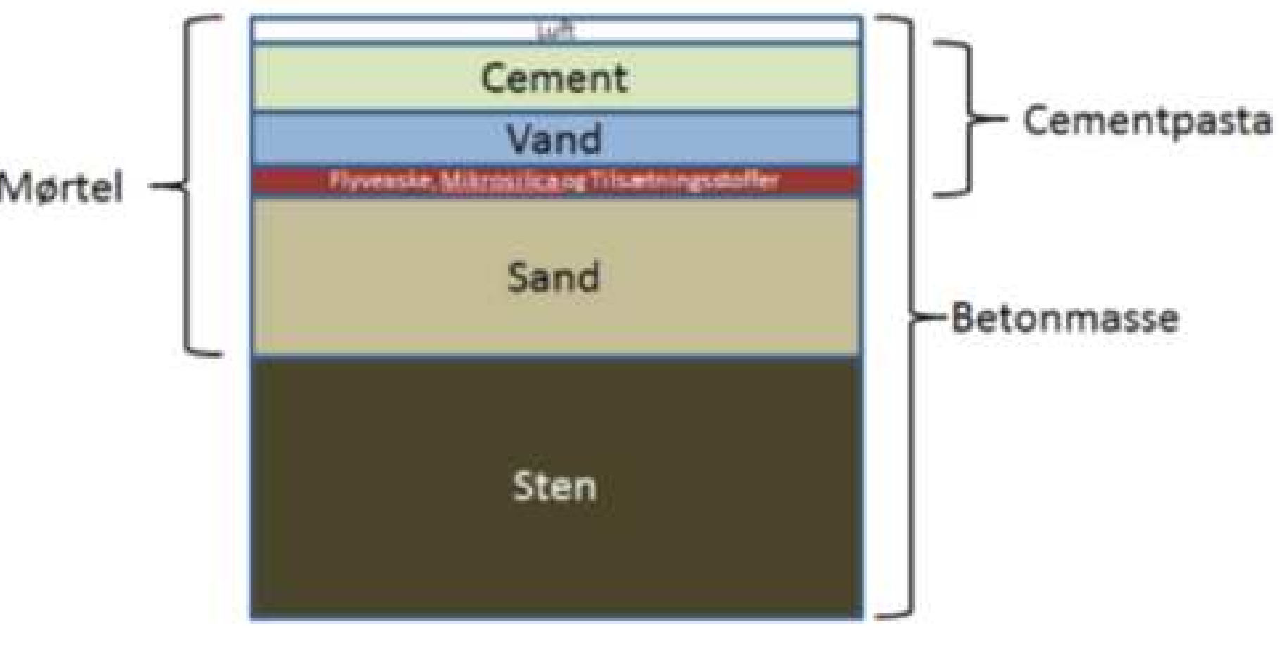
Betonens sammensætning
Den flydende sten
Eksempel fra storebæltsbetonen 1992 er en moderne og ret kompleks sammensætning
2 stentyper, 2 sandtyper, cement, flyveaske, mikro-silica (slurry) og 3 kemiske tilsætningsstoffer (plastificering, superplastificering og luftindblanding – teknikkerne anvendes stadig

Slide 7
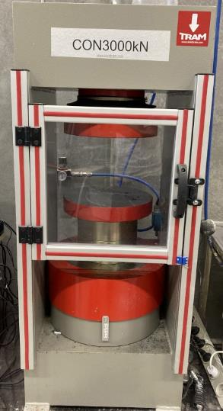
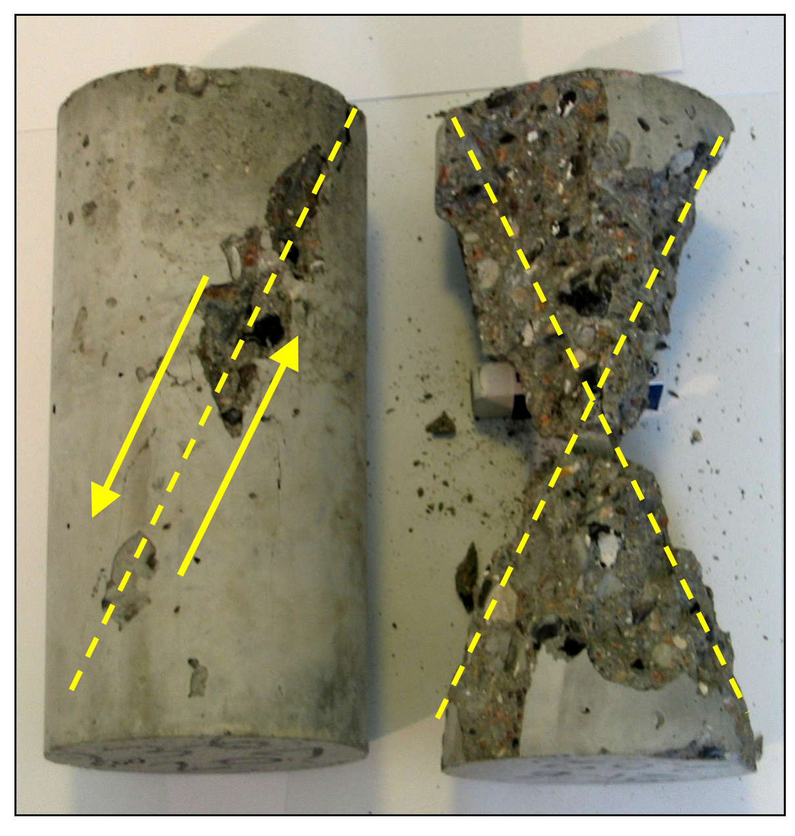
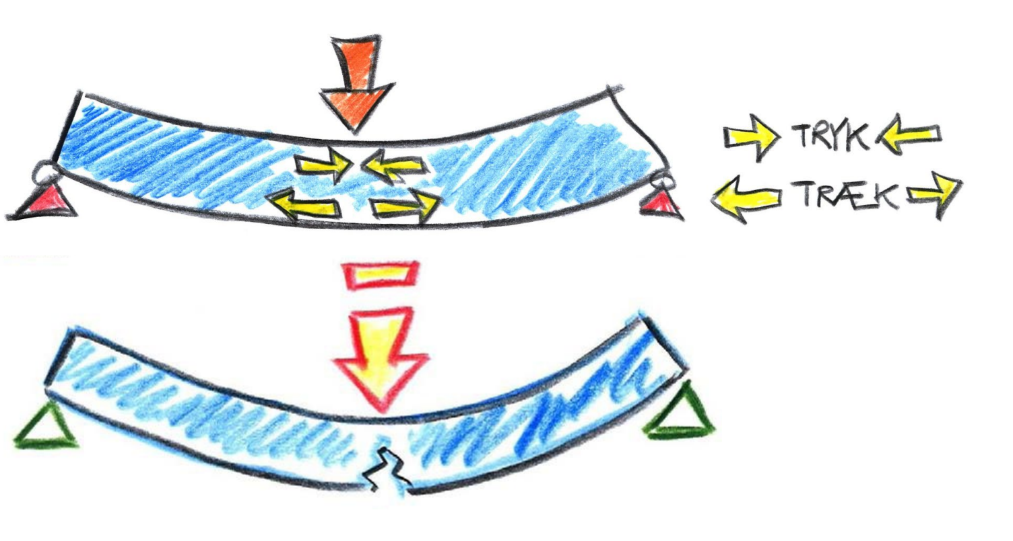
Betonens egenskaber og virkemåder
Gode trykegenskaber
Afhængig af cementpastaens styrke
Cylindertest der repræsenterer betonkonstruktionens trykzone
Tryktesten anvendes til at vurdere betonens trykstyrke

Slide 8
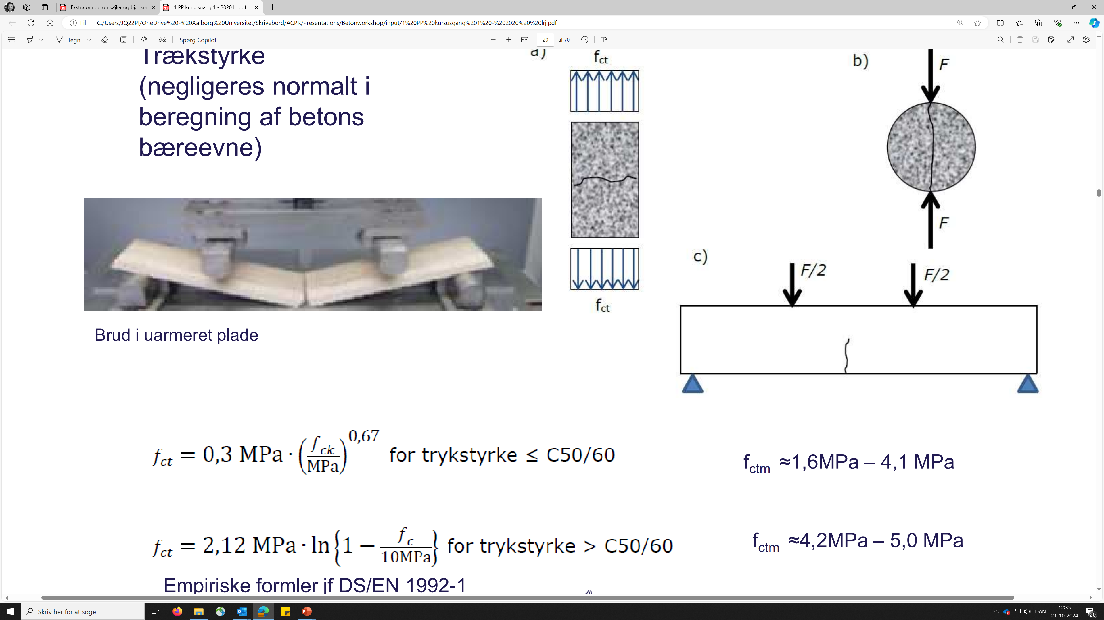
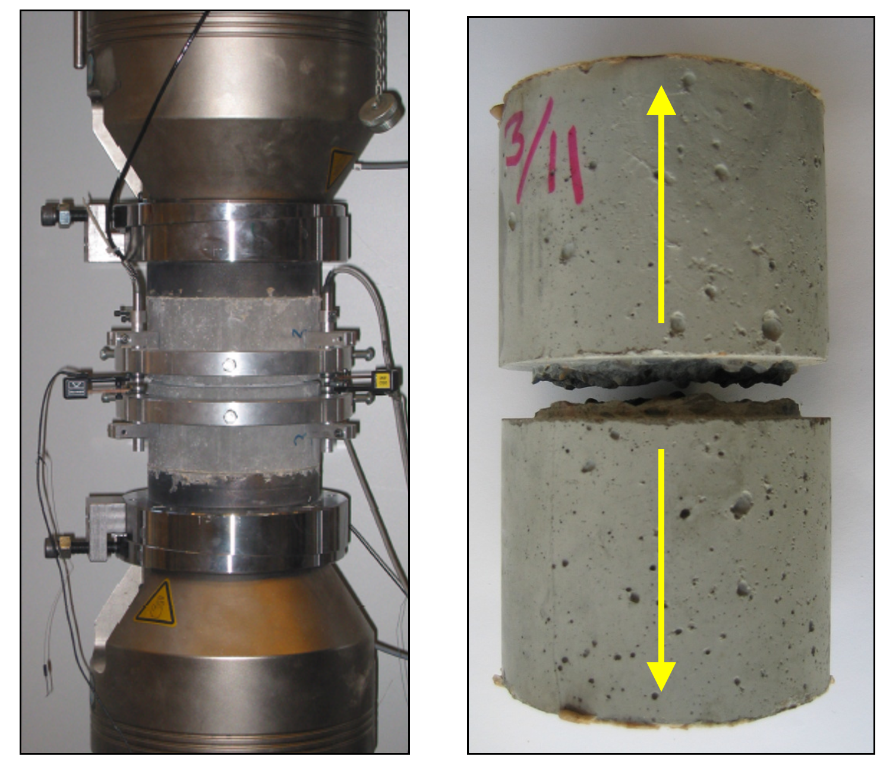
Betonens egenskaber og virkemåder
Lav trækstyrke
ca. 1/10 trykstyrken
Dette gør at betonen ikke umiddelbart er egnet til brug i bjælker med et bøjende moment
Trækstyrke negligeres derfor typisk når den maksimale bæreevne beregnes
Forskellige metoder til at teste

Slide 9
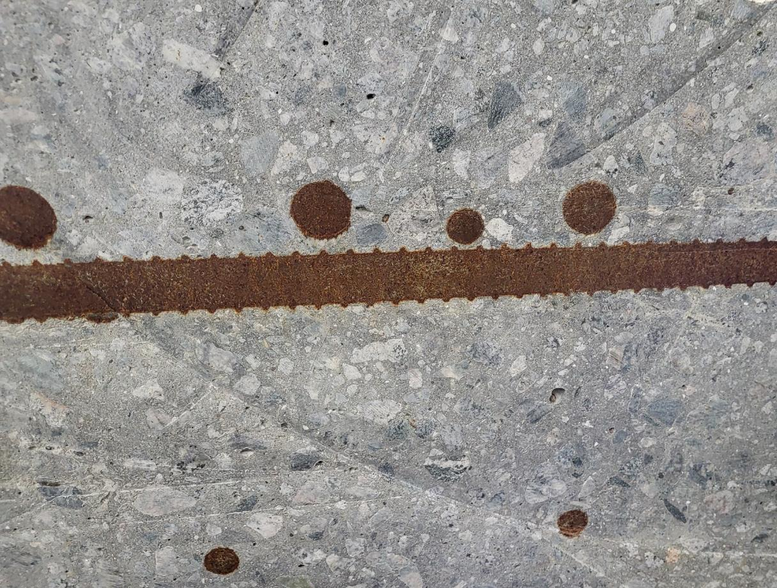
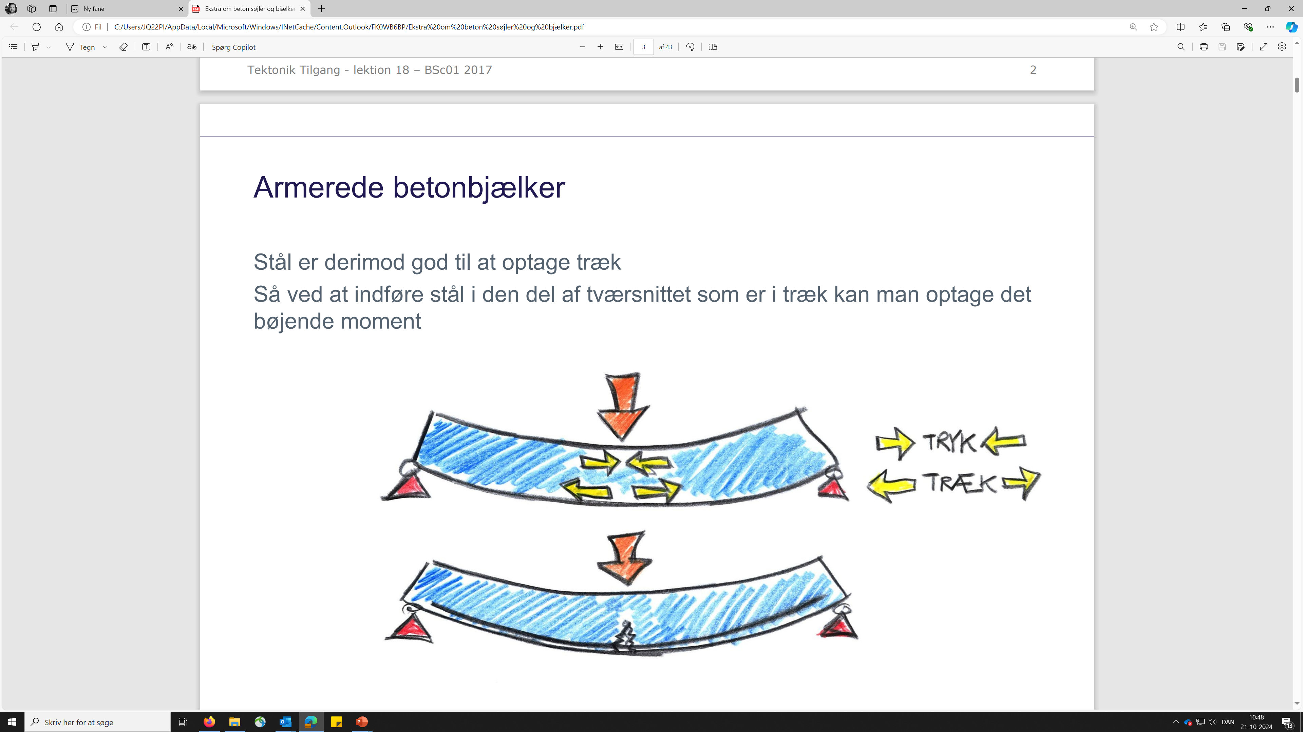
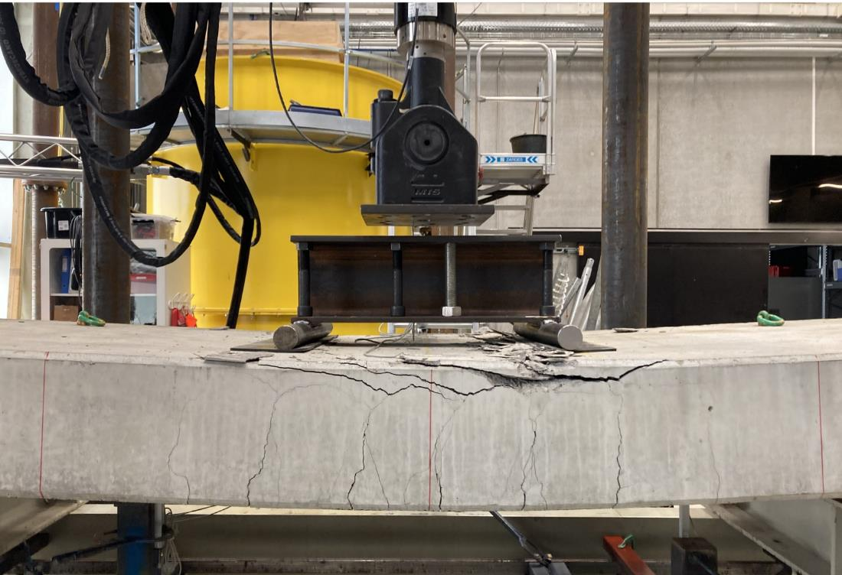
Beton med armering
Stål er derimod god til at optage træk
Ved indstøbning af stålarmering i området der optager kan det bøjende moment optages
Aktivers når revnen initierer igennem det armerede område

Slide 10
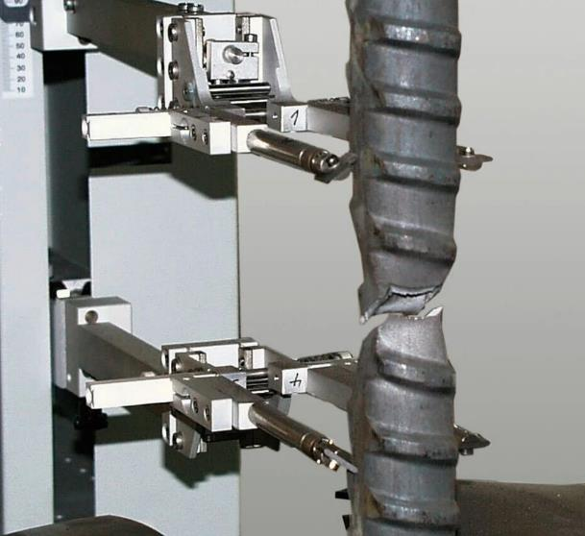
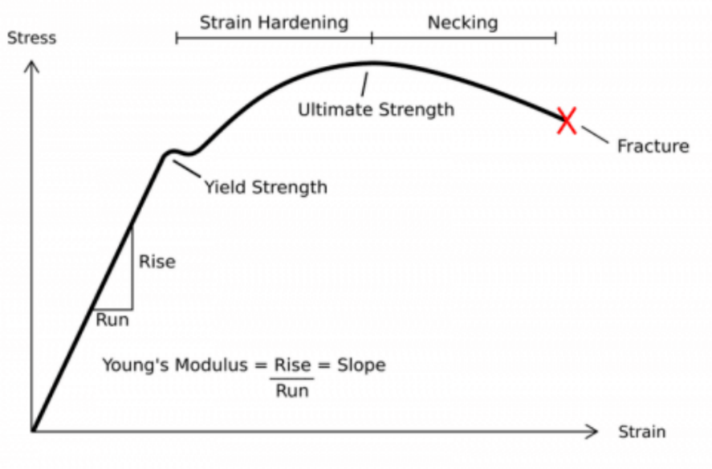
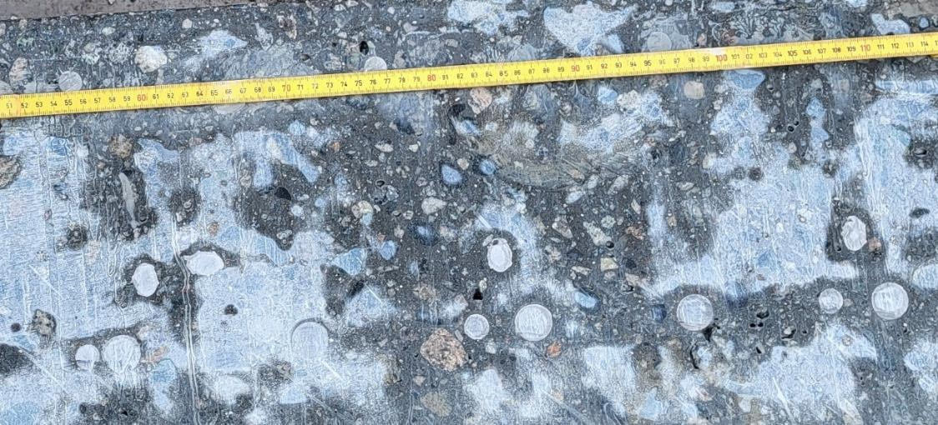
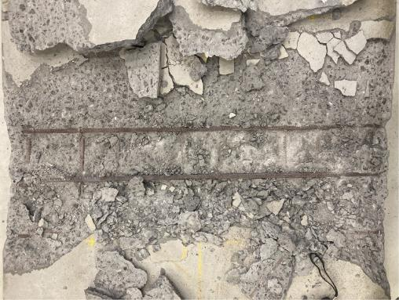
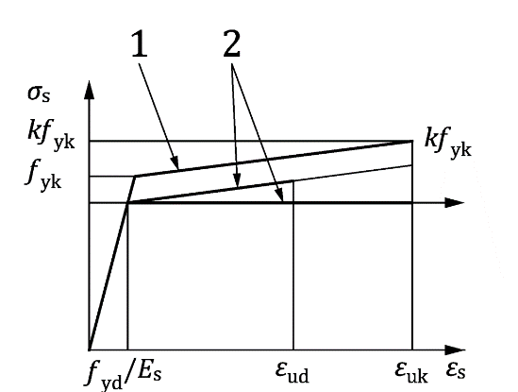
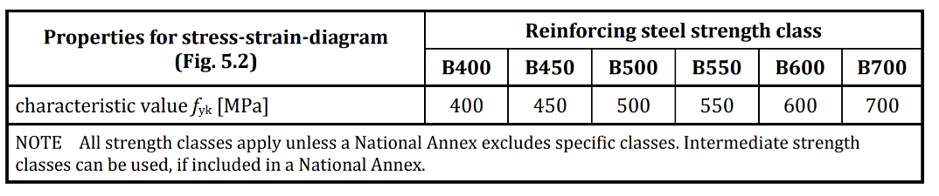
Beton med armering
Stålarmingen er designet til at kunne flyde
Den lægges så tæt på beton overfladen som muligt
Armeringen bliver beskyttet via et dæklag
https://www.zwickroell.com/industries/metals/metals-standards/concrete-reinforcing-steel-en-iso-15630-1-astm-e488/
https://compraco.com.br/en/blogs/construcao-civil/resistencia-a-tracao-de-barras-de-reforco

Slide 11
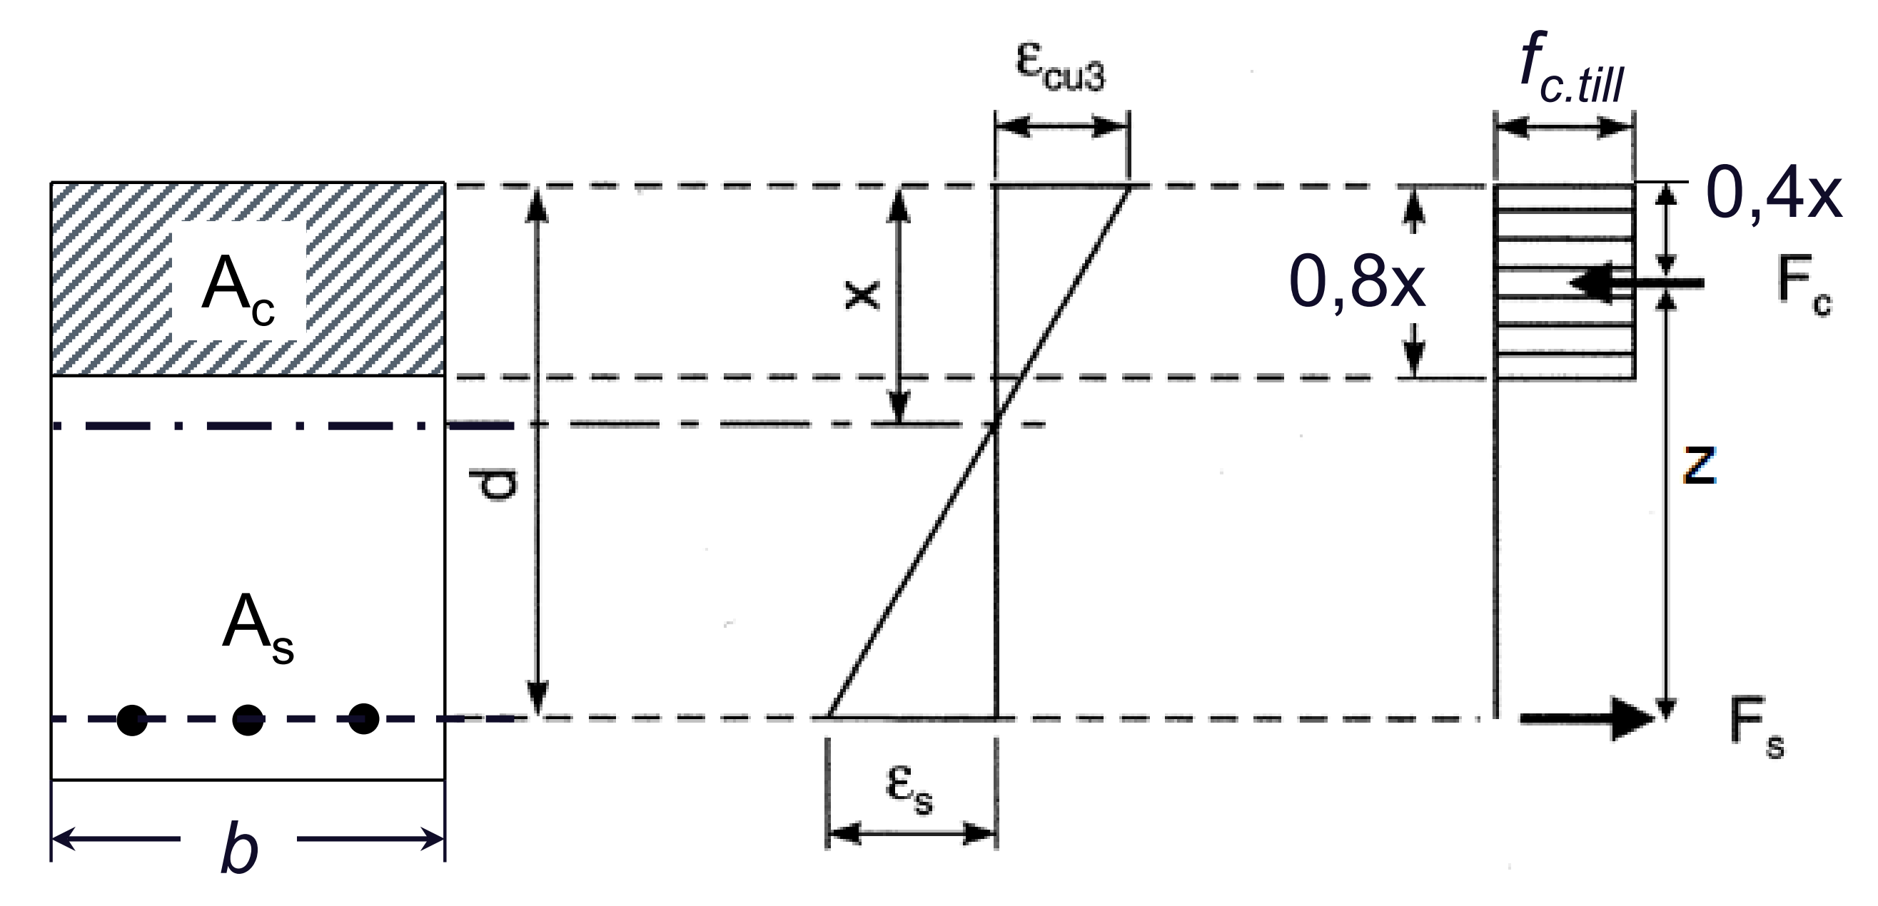
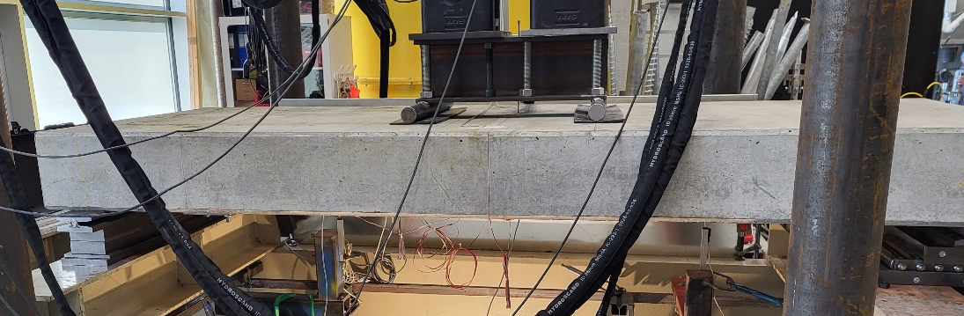
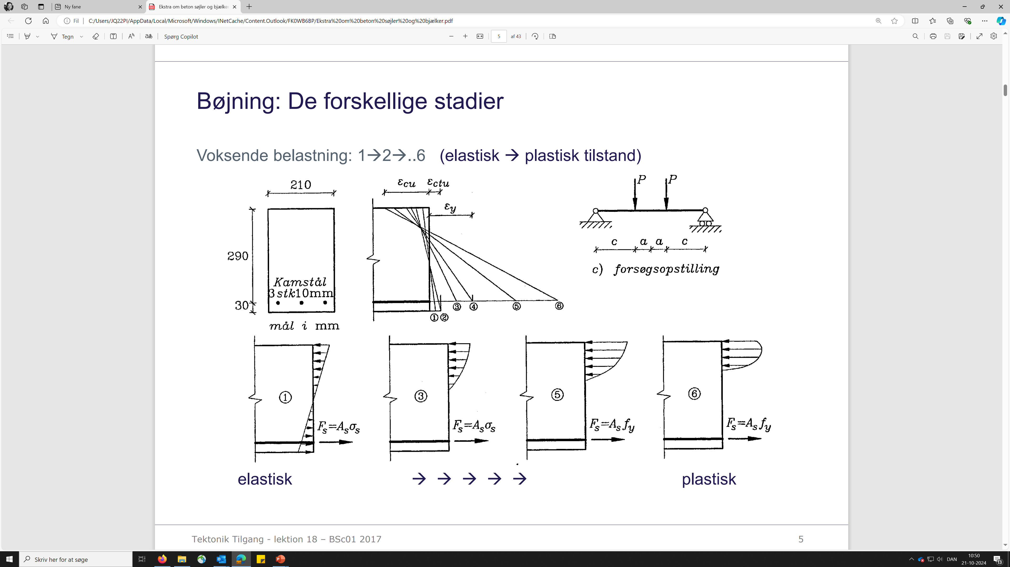
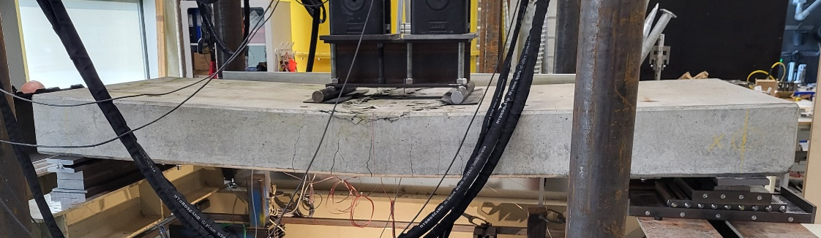
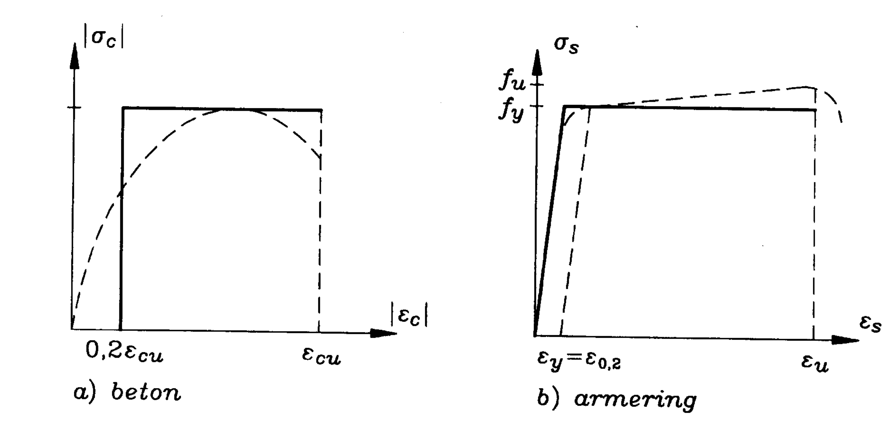
Beton med armering
Indstøbningen af armeringen gør at der opstår så der opstår et varslet brud
Ved indlægning af tilstrækkelig armering opnås varslet brud

Slide 12



Beton med armering
Styrer brudtypen via armeringsgraden
Armeringsgraden viser om det designede tværsnit er normalt-, over- eller underarmeret:
- Normalarmeret tværsnit:
Armeringen begynder at flyde på samme tidspunkt som betonen knuses. Altså er der tydelige revner og deformationen, så man får et varslet svigt.
- Overarmeret tværsnit:
Armering er i det elastiske område når betonen knuses. Altså fører det til et uvarslet svigt
Underarmeret tværsnit:
Armering når ikke at udvikle sig tilstrækkeligt plastisk før der udvikles et uvarslet brud.
Minimumsarmering
Overarmeret
$$ω_{min}$$
$$ω=\frac{A_{s}∙f_{yd}}{b∙d∙f_{cd}}$$
$$ω_{bal}$$
<
<

Slide 13
13
Fiber i beton

Slide 14
14
Beton med stålfibre
Sammenligning med almindelig armeret beton
Traditionelt armeret beton
Armering placeres i formen
Betonen hældes hen over armeringen
Stålfiberarmeret beton
Fibrene blandes i betonen
Betonen hældes i formen
(nogle gange er der hovedarmering)

Slide 15
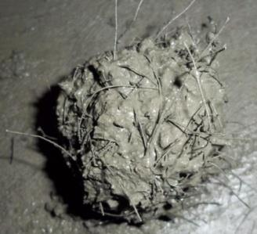
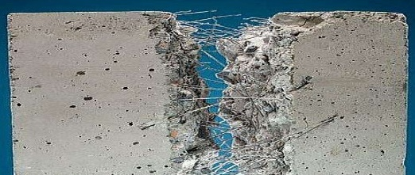
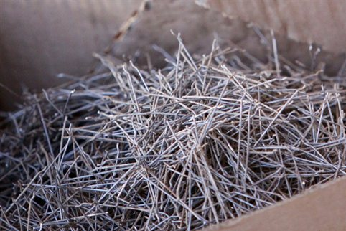
15
Beton med stålfibre
Introduktion til stålfiberarmeret beton
Hvordan ser de ud?
Hvilke egenskaber får betonen?
Hvad kan man bruge det til?

Slide 16
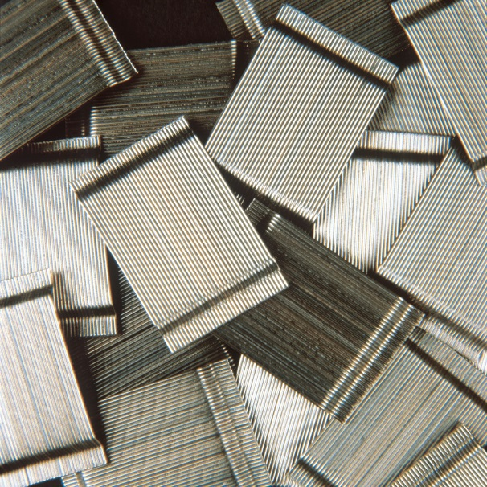
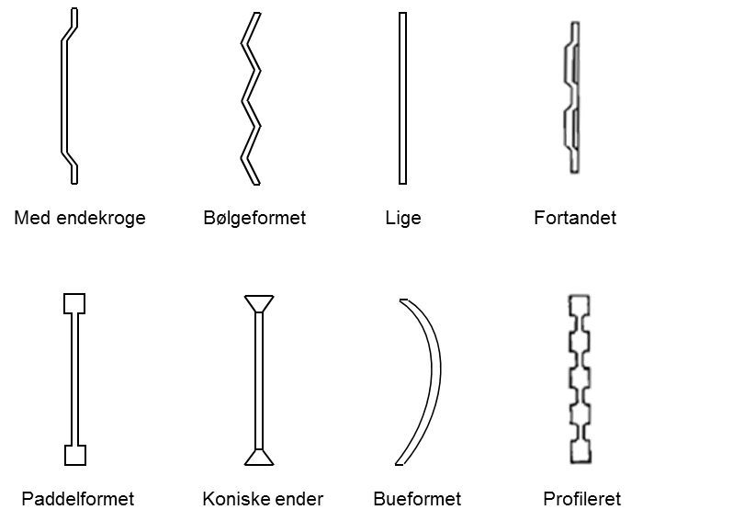
16
Beton med stålfibre
Hvordan ser de ud…
Forskellige tværsnit, men hvorfor…?

Slide 17
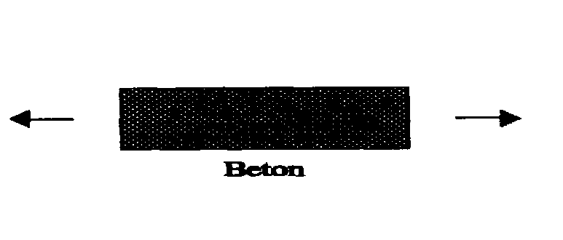
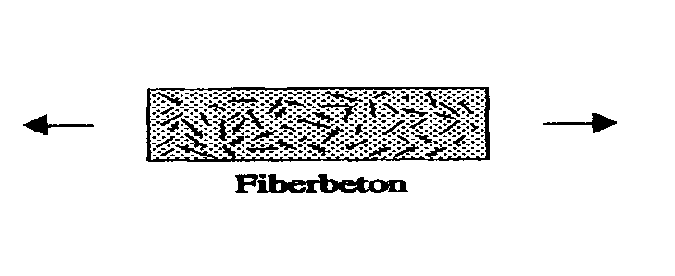
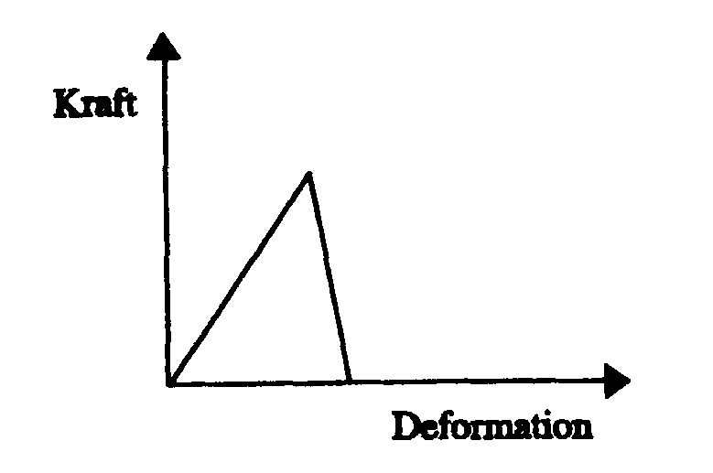
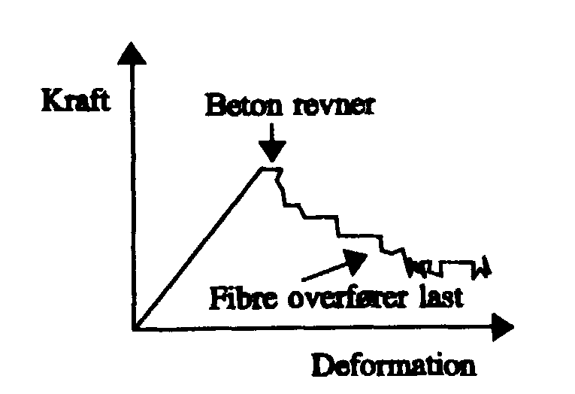
17
Beton med stålfibre
Fibre blandes i den friske beton
Fibrene er "over det hele"
Fibrene "holder sammen" over revner (duktilitet)
Trækstyrken og trykstyrken øges ikke nævneværdigt

Slide 18
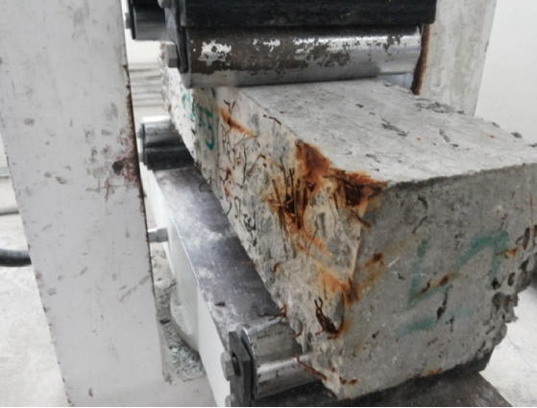
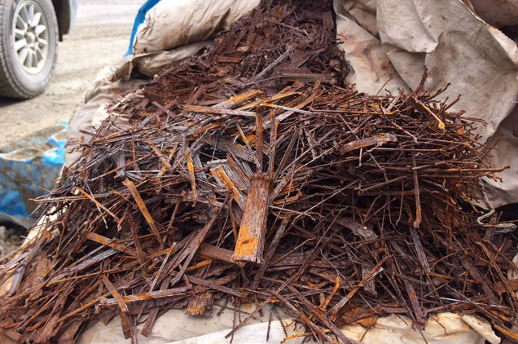
18
Beton med stålfibre
Holdbarhed og mekaniske egenskaber
Tre primære ”udfordringer”
Klorider
Karbonisering
Vagabonderende strømme
Mekaniske egenskaber relaterer sig til ståls egenskaber
SFRC er meget holdbart så længe det er urevnet!

Slide 19
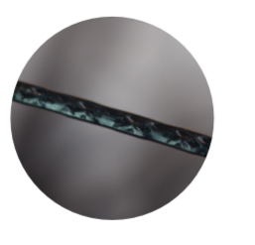
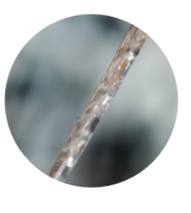
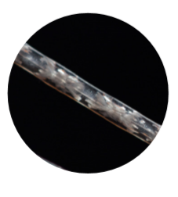
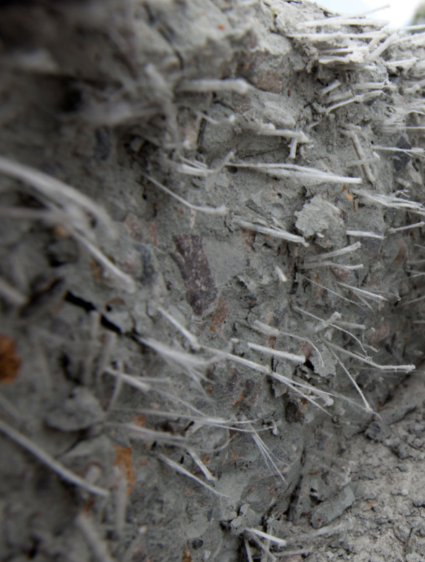




19
Beton med andre fibertyper
Eksempler på forskellige ”ikke metaliske” fibertyper
Aramid fiber
Glasfiber
Polypropylene
Genanvendelse af materialer (f.eks)
Osv.
Osv.
Bearbejdeligheden er vigtig..
https://www.indiamart.com/proddetail/glass-fiber-chopped-strands-11702253697.html
Chung Thi Nguyen, Pitcha Jongvivatsakul and Ganchai Tanapornraweekit. The 21th National Convention on Civil Engineering 28-30 June 2016, Chonburi, THAILAND

Slide 20






20
Beton med andre fibertyper
Uddrag fra studiet: ”Influence of steel, glass and polymer fibers on the cracking behavior of reinforced concrete beams under flexure”. Antonio Conforti, Raúl Zerbino, Giovanni A. Plizzari.
Ikke nogen signikant effekt i den urevnede tilstand
Den maksimale revnevidde reduceres med 30-50% for stål og 25-30% for glasfibre, polymer mikrofibre mindre end 10%
Stål og polymerfibre forøger bæreevnen, hvor effekten af Glass fibre er insignifikant

Slide 21






21
Beton med andre fibertyper
CONTROL set i forhold til bjælkerne med FRC blandingerne
Fibre ser ud til at påvirke revnedannelse og betonens duktilitet
Reducerer revnevidder
Anvendes f.eks. til tunnelbyggeri, terrasser, betondækplader
I bjælker med hovedarmering ses det dog at hovedarmeringen er styrende for bjælkens opførsel
Hvorfor ikke anvende hovedarmering af FRP materiale?

Slide 22
Fiberkompositarmering i beton
Tak til Dr.-Ing. André Weber fra Schöck

Slide 23



23
Beton med fiberarmering
Lineær elastisk indtil brud
Ingen flydning
Høj trækstyrke
Lille tøjning i brudstadiet
E modul og trækstyrke kan designes
https://www.indiamart.com/proddetail/glass-fiber-chopped-strands-11702253697.html

Slide 24
Beton med fiberarmering
Bøjningstest pladetykkelse 45mm, bredde 280mm, Længde =1100mm
Beton C45
Armering 3 stk. Ø8 glasfiberarmering
l = 1100mm
Tak til Dr.-Ing. André Weber fra Schöck for billedmaterialet

Slide 25

Beton med fiberarmering
Tak til Dr.-Ing. André Weber fra Schöck for billedmaterialet

Slide 26

Beton med fiberarmering
f=150mm
Tak til Dr.-Ing. André Weber fra Schöck for billedmaterialet

Slide 27

Beton med fiberarmering
Tak til Dr.-Ing. André Weber fra Schöck for billedmaterialet

Slide 28

Beton med fiberarmering
Tak til Dr.-Ing. André Weber fra Schöck for billedmaterialet

Slide 29


Beton med fiberarmering
Responskurve
Lineær elastisk opførsel indtil brud
Ved anvendelse af stålarmering
Tak til Dr.-Ing. André Weber fra Schöck for billedmaterialet

Slide 30
Beton – nedbrydningsmekanismer og holdbarhed

Slide 31

31
Nedbrudningsmekanismer og holdbarhed
Hvad påvirker konstruktionen
Saltning
Frost/tø påvirkninger
Bevægelig last
Bevægelig last
Termisk belastning
Dæk
Fugt
Egenvægt
Søjle
Påkørsel
Svind
Belægninger
Geotekniske forhold
Koncentrerede belastninger

Slide 32






Nedbrudningsmekanismer og holdbarhed
Konstruktionen er skadet pga. dårlig vedligehold
Nedbrydning af beton og armering
Nedbrydningsprocessen (designfasen) skal stoppes før der forstærkes
Armeringskorrosion, klorid indtrængning, frostskader, Alkali kisel
Synergieffekt
Kloridindtrængning
AKR
Korrosion i armeringen
Frostskader

Slide 33



Nedbrudningsmekanismer og holdbarhed
Test af eksisterende konstruktioner
Ca. 100 ton akselast

Slide 34



Nedbrudningsmekanismer og holdbarhed
Strip med asphalt
(97,4 tone axle load)
Strip uden asfalt
(74,5 tone axle load)

Slide 35

Nedbrudningsmekanismer og holdbarhed
National strategi for bæredygtigt byggeri
Bæredygtighed af materialer
EPD - Environmental Product Declaration
LCA analyser
- LCABYG
- InfraLCA
Cirkulært byggeri

Slide 36
Tak

